Slide 1
道路附属物（照明灯・標識）の
維持管理・更新のあり方について
大阪府都市基盤施設維持管理技術審議会
平成29年度 第2回 道路・橋梁等部会

Slide 2
１．はじめに
２．倒壊原因の特定
３．緊急点検結果の傾向分析
４．当面の定期点検と施設更新の進め方
５．補修補強の検討
６．点検更新計画の検討
７．まとめ

Slide 3
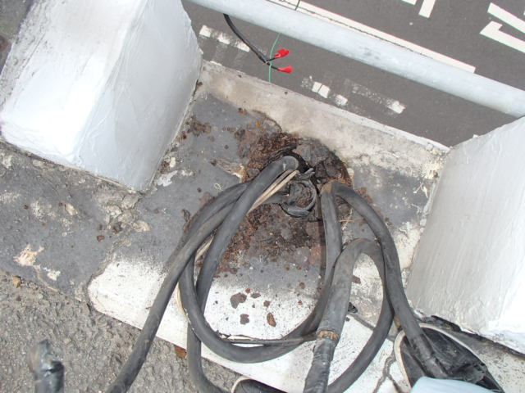
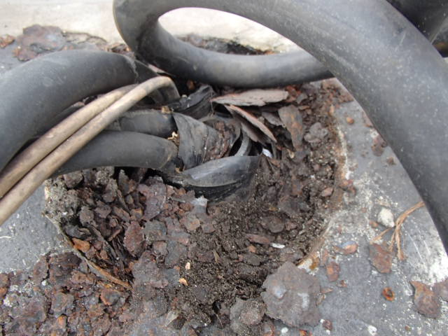
１．はじめに
１）照明灯倒壊事案の概要
【概 要】高架橋に設置されている照明灯が基部の腐食により倒壊
＜日 時＞平成28年2月14日（日）13:30頃
＜路 線＞一般国道479号（吹田高架橋 茨木方面行）
＜場 所＞吹田市泉町（吹田市役所付近）
＜被 害＞人的物的被害なし
＜材 質＞ＳS40材+外面塗装
＜諸 元＞H=８ｍ、φ＝150㎜、ｔ＝4.5㎜

Slide 4
１．はじめに
２）対応経過
年 月 日 | 項 目 | 内 容
平成28年2月14日 | 事案発生 | ・国道479号吹田高架橋の照明灯が1基倒壊
平成28年2月15日 | 緊急点検に着手 | ・管理する柱式の照明、標識を対象に、緊急点検に着手
 | 審議会追加諮問 （審議会会長へ相談） | ・審議会古田会長へ連絡。腐食等に詳しい専門の先生の紹介を依頼 関西大学：石川敏之准教授
平成28年2月23日 | 技術相談 （石川准教授） | ・鋼製支柱の腐食原因やメカニズムの究明 ・点検の内容と頻度 ・不具合発生時の応急対策方法 など
平成28年3月4日 | 報道提供 （緊急点検の中間報告） | ・橋梁、高架橋部の2,825基の点検結果を公表 そのうち、44基を撤去もしくは補修補強が必要と判定
平成28年3月17日 | 技術相談 （石川准教授） | ・鋼製支柱の腐食原因やメカニズムの究明 ・補修、補強工法の選定方法 ・新設時に配慮する構造（腐食させない） など
平成28年3月28日 | 道路・橋梁等部会開催 | ・審議会への諮問事項として、「道路附属物（照明灯・標識）の維持管理・更新のあり方」について、諮問文書を井上部会長に手交
平成28年4月8日 | 報道提供 （緊急点検の結果報告） | ・道路（照明・標識）24,052基のうち、177基を撤去もしくは補修補強が必要と判定

Slide 5
１．はじめに
２）対応経過
年 月 日 | 項 目 | 内 容
平成28年4月28日 | 点検要領策定通知 | ・道路附属物（標識・照明灯）点検要領の策定
平成28年7月5日 平成28年7月19日 | 技術相談 （石川准教授） | ・倒壊原因の特定 ・緊急点検結果のグループ化と分析 ・施設点検と施設更新等をあわせた優先順位付けについての検討の方向性
平成28年7月29日 | 道路・橋梁等部会開催 | ・倒壊原因の特定 ・緊急点検結果の傾向分析 ・当面の定期点検と施設更新の進め方 ・補修補強の検討（課題） ・点検更新計画の検討（課題）
平成28年8月10日 | 技術相談（石川准教授） | ・補強効果実証実験の方法
平成28年9月28日 | 道路・橋梁等部会開催 | ・補強効果実証実験の実施方針
平成28年11月2日 | 補強効果実証実験 | ・補強効果実証実験の実施
平成29年1月20日 | 技術相談（石川准教授） | ・補強効果実証実験結果の確認
平成29年2月8日 | 道路・橋梁等部会開催 | ・補修補強の検討 ・点検更新計画の検討

Slide 6
１．はじめに
２）対応経過
年 月 日 | 項 目 | 内 容
平成29年3月28日 | H28第１回技術審議会 （中間報告） | ・検討結果内容の中間報告
平成29年7月13日 | 技術相談（石川准教授） | ・補強効果実証実験の方法 ・有限要素解析について
平成29年7月28日 | 道路・橋梁等部会開催 | ・有限要素解析の解析結果
平成29年9月29日 | 技術相談（石川准教授） | ・Ｈ29補強効果実証実験の方法
平成29年10月17日 | 補強効果実証実験 | ・補強効果実証実験の実施
平成29年11月6日 | 道路・橋梁等部会開催 | ・補修補強の検討
平成29年11月20日 | 技術審議会開催 | ・答申（予定）

Slide 7
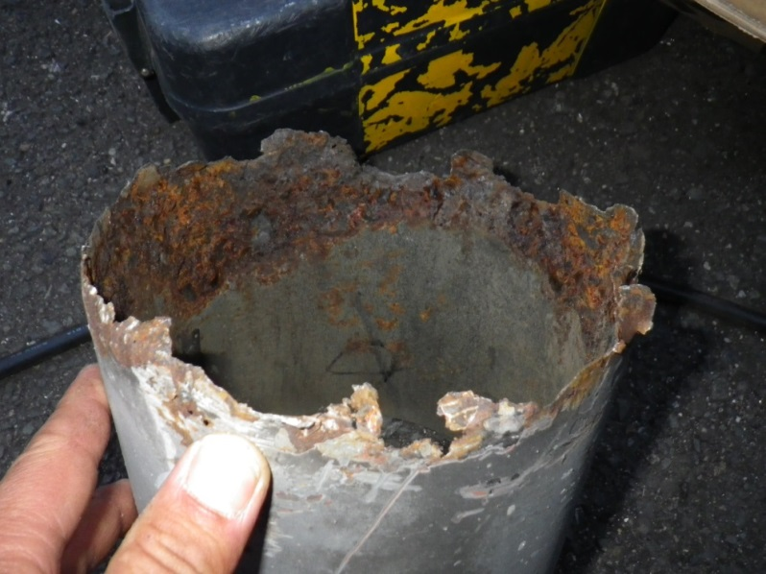
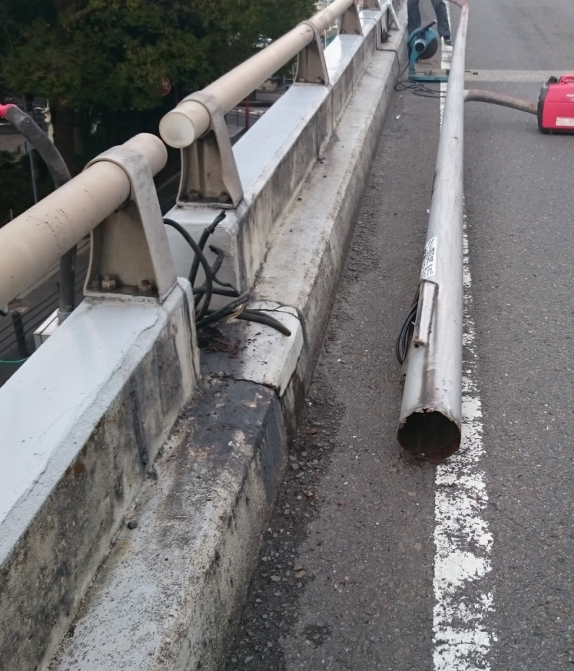
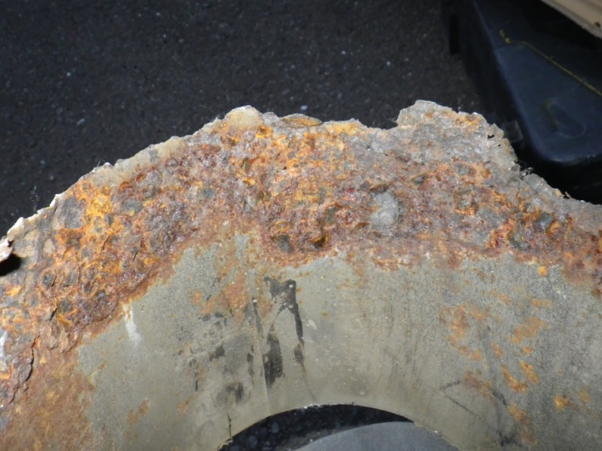
２．倒壊原因の特定
１）損傷状況
倒壊時
④
①
③
②
①
①

Slide 8
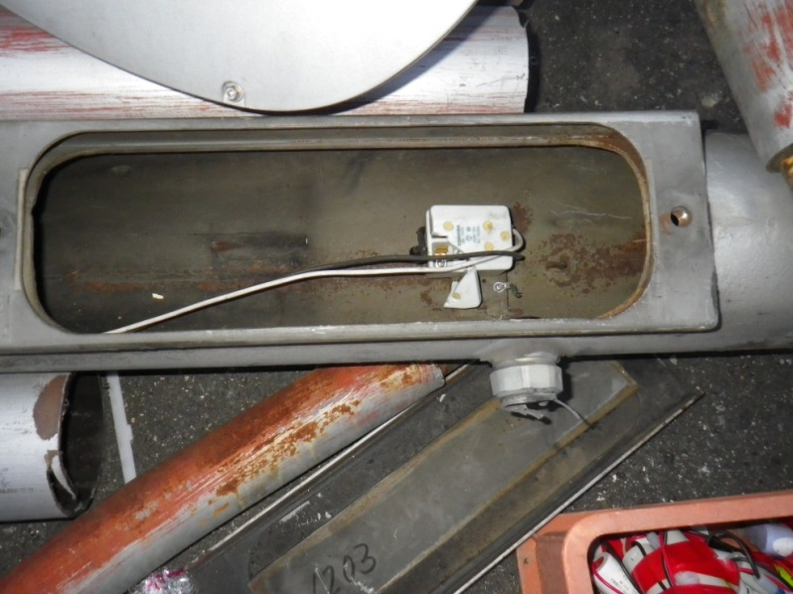
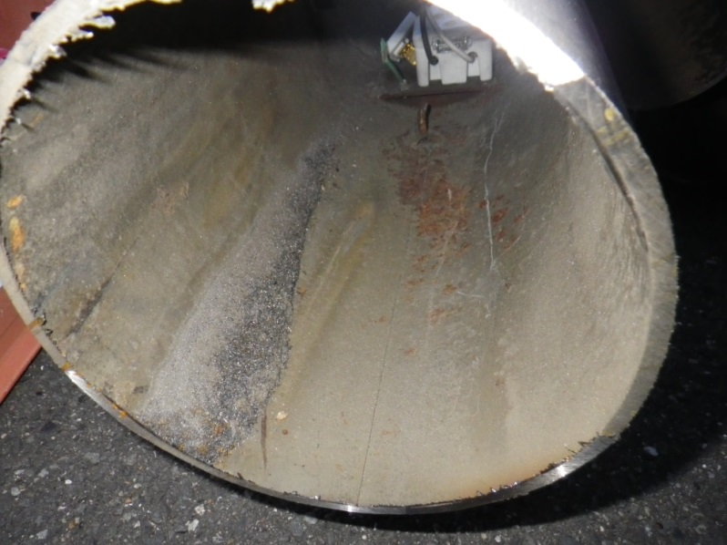
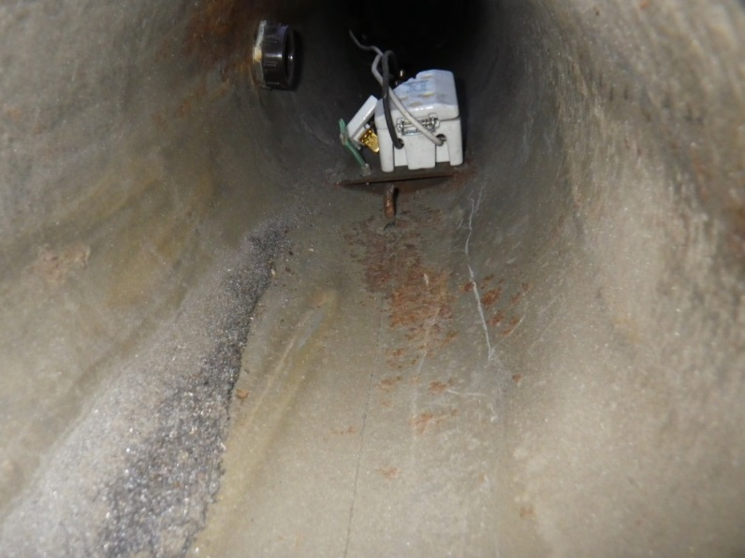
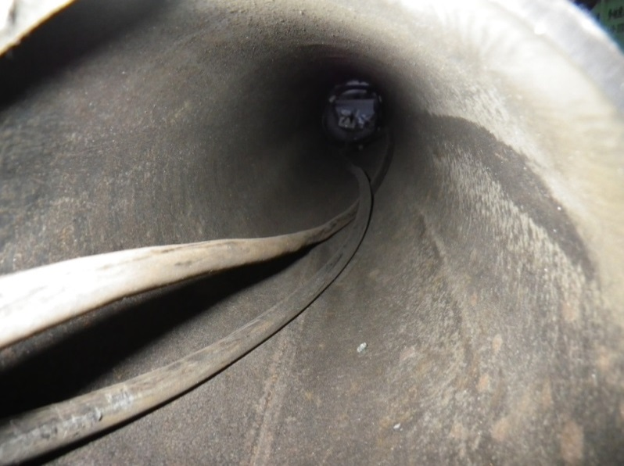
２．倒壊原因の特定
１）損傷状況
②
③
④
③
②
④
②
①

Slide 9
２．倒壊原因の特定
２）損傷原因
柱基部が、湿潤状態に長く晒され、柱内部がマクロセル（電気）腐食により、板厚が減少し倒壊したもの。
①倒壊照明の切断写真を見ても、開口部より上部は非常に綺麗な状態であり、細かな錆が確認できるのも開口部となっており、上部から水分が供給されていることは考えにくい。
②根巻コンクリートと柱との境界面は腐食しやすいため、水キレしなかった雨水などの水分によって外面からの錆が極小さな腐食孔をもたらし貫通し、そこから雨水などの水分が内部へ供給されたと考えられる。
③照明灯には安定器や電線が格納されており発生する器具熱などにより、照明灯柱内と外気との温度差が基部でより助長され、結露が発生しやすい状況であったと考えられる。
以上①~③を総合して、外部からの極小さな腐食孔による雨水などの水分供給と柱内の結露が合わさり、内部腐食が長年にわたって進行したものと推定される。

Slide 10
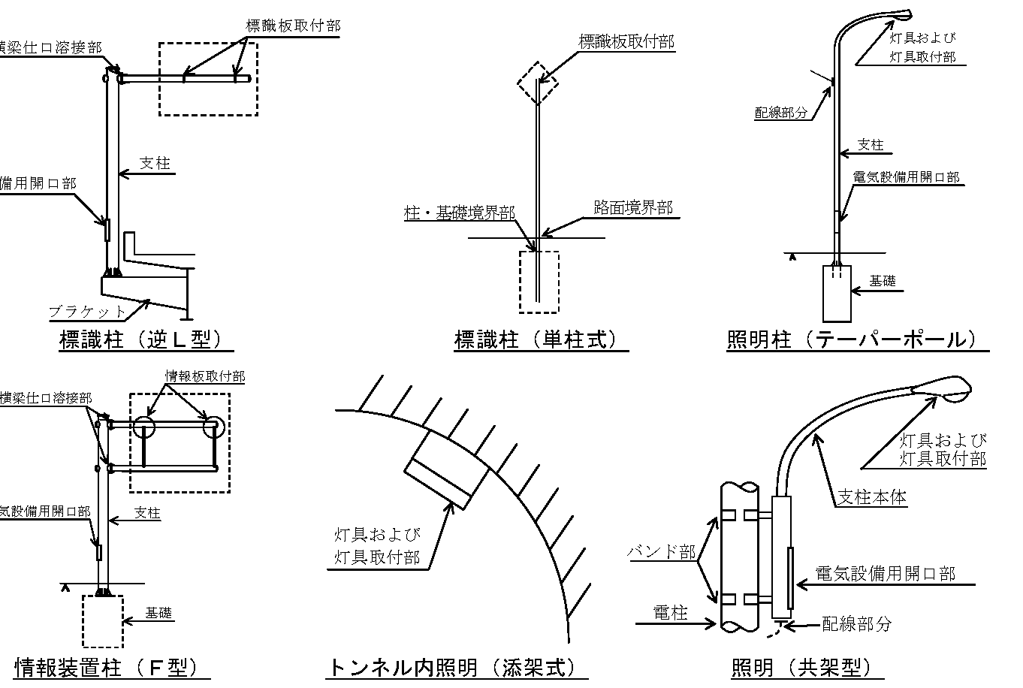
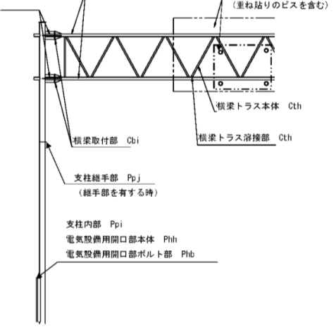
３．緊急点検結果の傾向分析
１）点検の対象（主な形式）
標識柱（門型）
※H27緊急点検は対象外
【H27緊急点検の対象】
※ 柱式の基部のみに着目
（□囲み内の○部）
【定期点検の対象】
※ 柱式、添架式、共架式
の全ての部位に着目
（左図の全て）

Slide 11
３．緊急点検結果の傾向分析
２）緊急点検結果
※
【判定区分】 判定①：異常なし
判定②：経過観察
判定③：撤去もしくは補修補強
※緊急点検で判定③したものは、H28.6末までに対策済

Slide 12
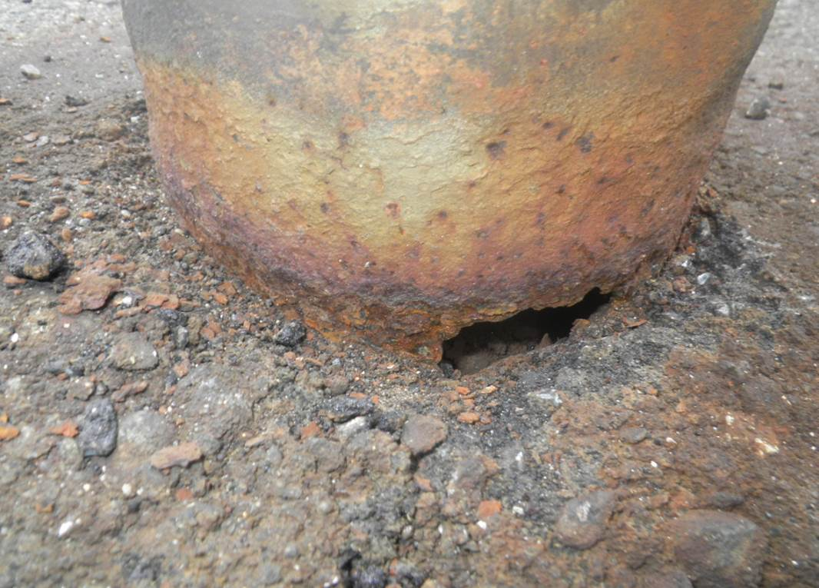
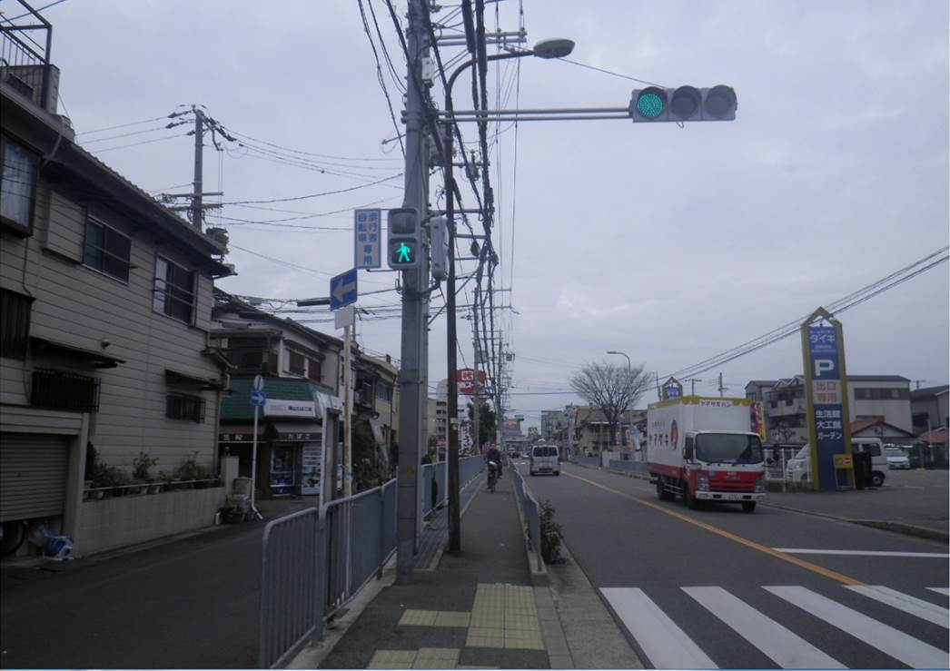
３．緊急点検結果の傾向分析
２）緊急点検結果（照明灯：判定③）
建設年次：1959年
損傷状況：支柱基部の腐食による孔
※埋め込み式

Slide 13
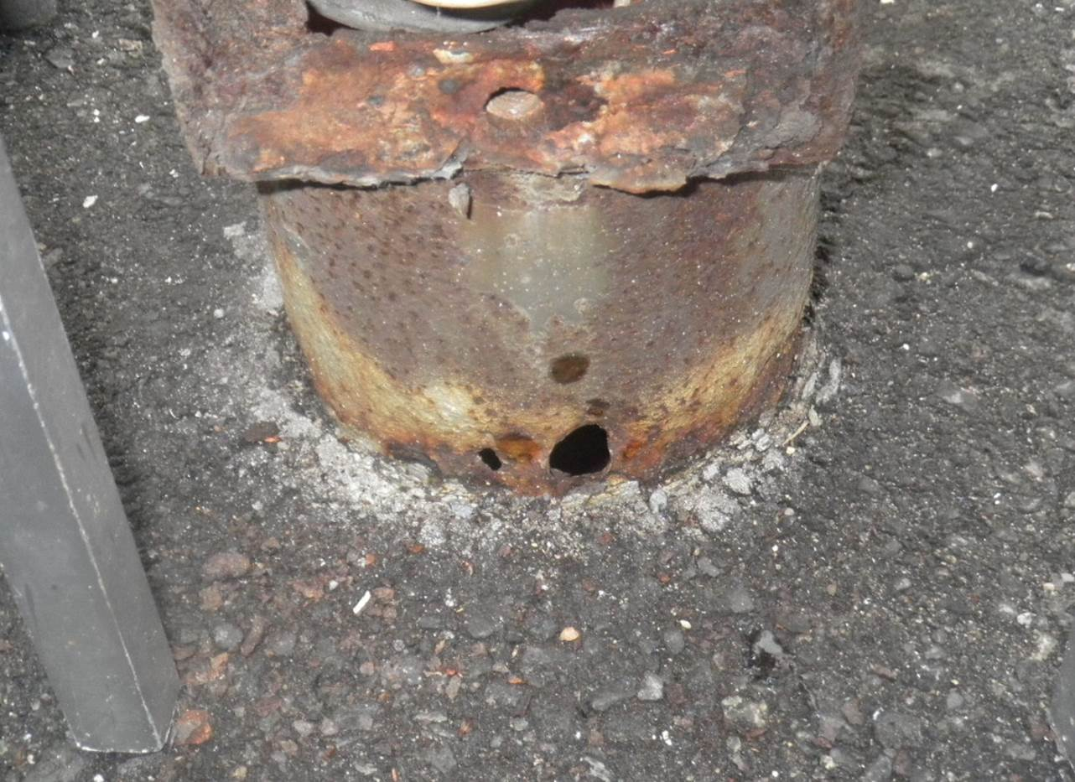
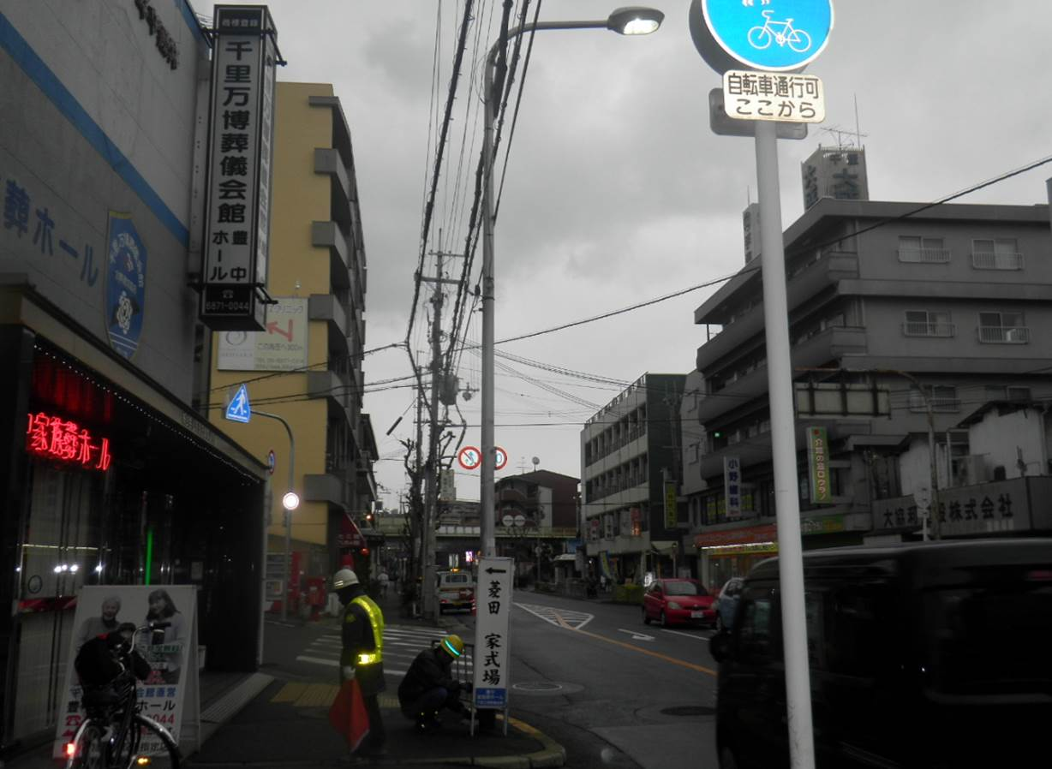
３．緊急点検結果の傾向分析
２）緊急点検結果（照明灯：判定③）
建設年次：1965年
損傷状況：支柱基部の腐食による孔
※埋め込み式

Slide 14
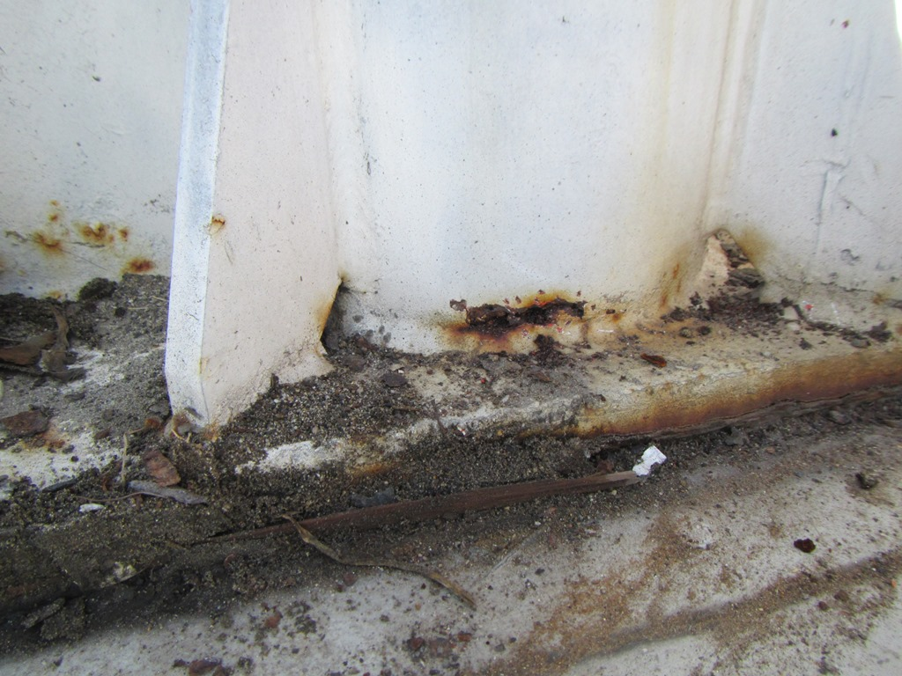
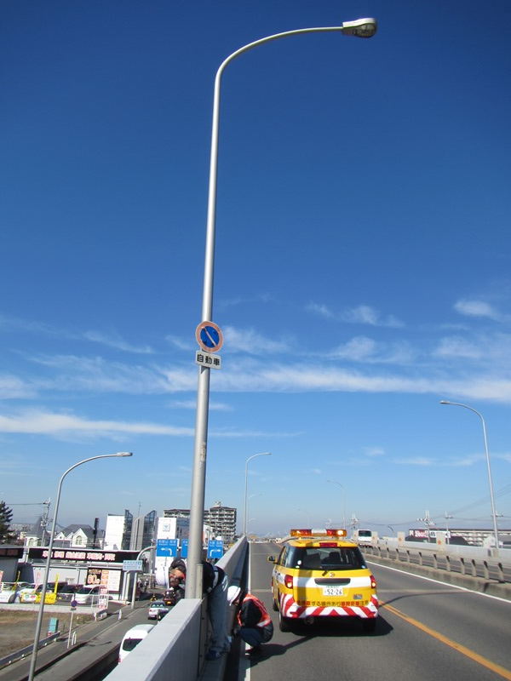
３．緊急点検結果の傾向分析
２）緊急点検結果（照明灯：判定③）
建設年次：1975年
損傷状況：支柱基部の腐食による孔
※ベースプレート式

Slide 15
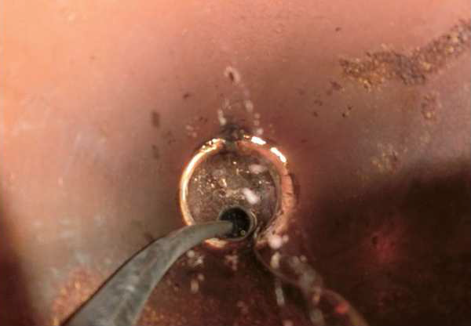
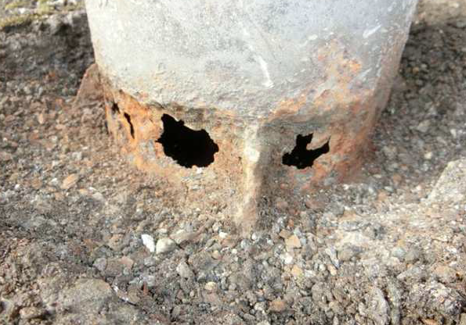
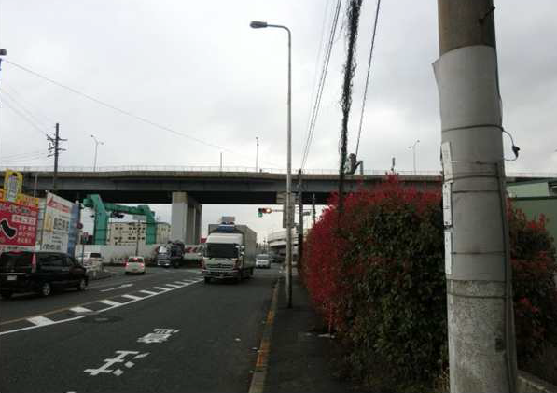
３．緊急点検結果の傾向分析
２）緊急点検結果（照明灯：判定③）
建設年次：1972年
損傷状況：支柱基部の腐食による孔
※ベースプレート式

Slide 16
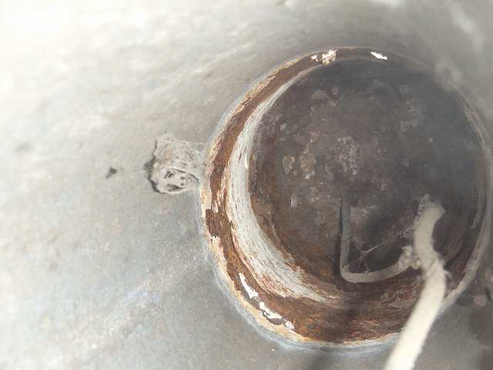
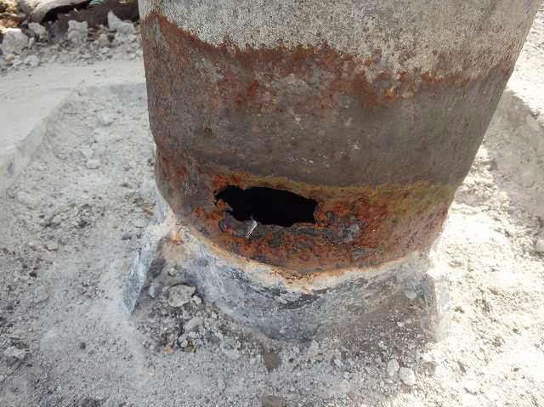
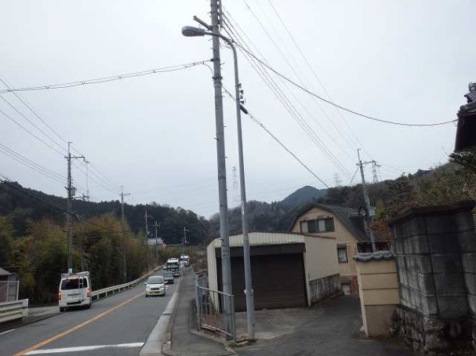
３．緊急点検結果の傾向分析
２）緊急点検結果（照明灯：判定③）
建設年次：1975年
損傷状況：支柱基部の腐食による孔
※ベースプレート式

Slide 17
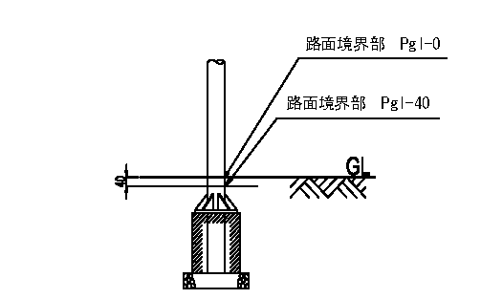
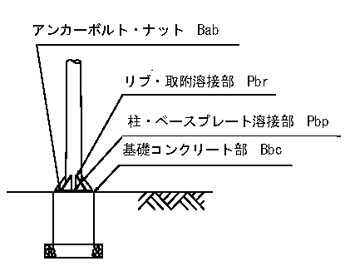
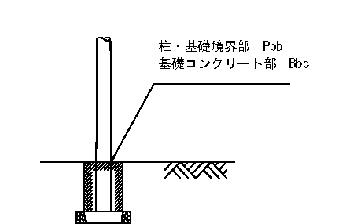
３．緊急点検結果の傾向分析
３）点検結果の傾向分析に用いる分類
建設年代
※建設年次を特定できなかったものは「不明」として表示
設置場所（橋梁部、道路部）
設置地域（都市部、地方部、山間部、海岸部）
基礎形式（埋め込み式、ベースプレート式）
根巻コンクリート（有り、無し）
【埋め込み式 根巻コンクリート有り】
【ベースプレート式 根巻コンクリート有り】
【ベースプレート式 根巻コンクリート無し】

Slide 18
３．緊急点検結果の傾向分析
４）傾向分析結果（照明灯）
36%
>
27%
>
5%

Slide 19
３．緊急点検結果の傾向分析
４）傾向分析結果（照明灯）
34%
>
10%
8%
>

Slide 20
３．緊急点検結果の傾向分析
４）傾向分析結果（照明灯）
37%
>
33%
>
4%

Slide 21
３．緊急点検結果の傾向分析
４）傾向分析結果（照明灯）
85%
≒
15%
85%
14%
1%
1%

Slide 22
３．緊急点検結果の傾向分析
４）傾向分析結果（照明灯）
83%
87%
≒
16%
12%
≒
≒
77%
84%
21%
15%
1%
1%
2%
1%

Slide 23
３．緊急点検結果の傾向分析
４）傾向分析結果（照明灯）
86%
82%
≒
13%
16%
1%
1%

Slide 24
３．緊急点検結果の傾向分析
４）傾向分析結果（照明灯）
87%
81%
12%
≒
17%
1%
1%

Slide 25
３．緊急点検結果の傾向分析
５）まとめ
管理施設の85％は「①異常なし」、14％が「②経過観察」、1％が「③撤去もしくは補修補強」が必要と判定。
建設年次が古くなるに従い、「①異常なし」から「②経過観察」「③撤去もしくは補修補強」へ移行している状況。
・②経過観察（直ちに倒壊する恐れはないが腐食、損傷が認められる状
態）が多くなるのは、概ね建設後30年経過した施設。
・③撤去もしくは補修補強（腐食等による倒壊の恐れがある状態）のほと
んどが、建設後40年以上経過した施設。
「設置場所、設置地域、基礎形式、根巻状況」による評価は、判定区分による特別な傾向は見られない。

Slide 26
４．当面の定期点検と施設更新の進め方
１）附属物の定期点検と施設更新の課題
膨大な管理施設数量（標識、照明あわせ23,000基以上）に対して、附属物の定期点検・施設更新に充当できる予算には制約がある。
点検要領において、既存施設の点検実施時期は明記していないが、早期に実施する必要。
膨大な数の管理施設の定期点検・施設更新を行うため、緊急点検結果を基に、定期点検を行うものと、今後の維持管理のしやすさを重視し施設更新を行うものに分類することを検討。

Slide 27
４．当面の定期点検と施設更新の進め方
２）緊急点検と定期点検の関係概念
H27 緊急点検
① | 異常なし
② | 経過観察
③ | 撤去 もしくは 補修補強
H28~ 定期点検
Ⅰ | 健全
Ⅱ | 予防保全 段階
Ⅲ | 早期措置 段階
Ⅳ | 緊急措置 段階
定期点検を実施した際、想定される判定結果
対策を実施しているので、そのまま定期点検に移行することは無い。

Slide 28
４．当面の定期点検と施設更新の進め方
３）定期点検の頻度（大阪府道路附属物点検要領）
附属物の種別 | 定期点検（詳細点検） | 定期点検（中間点検）
門型標識等（法定） | ５年に１回の頻度で実施することを基本 | 必要に応じて
門型以外の標識、照明等 | １０年に１回の頻度で実施することを基本 | 詳細点検を補完するため、中間時期を目途に実施
※定期サイクルの目安
経過年数 |  |  | １年 | ５年 | 10年 | 15年 | 20年 | 25年 | 30年 | 35年 | 40年
門型 | 初期点検 |  | ○
 | 定期点検 （詳細） |  |  | ○ | ○ | ○ | ○ | ○ | ○ | ○ | ○
門型 以外 | 初期点検 |  | ○
 | 定期点検 | 中間 |  | ○ |  | ○ |  | ○ |  | ○
 |  | 詳細 |  |  | ○ |  | ○ |  | ○ |  | ○

Slide 29
４．当面の定期点検と施設更新の進め方
４）定期点検の検討
予算に制約があるため、定期点検対象施設の優先順位付けを行い、実現可能な複数年に分割。
H27緊急点検で「①異常なし」と判定した、建設年次の古い施設から順次実施。（今後概ね５年を目途）

Slide 30
４．当面の定期点検と施設更新の進め方
５）施設更新の検討
予算に制約があるため、施設更新対象施設の優先順位付けを行い、実現可能な複数年に分割。
H27緊急点検で「②経過観察」と判定した、建設年次の古い施設から順次更新。（今後概ね５年目途）
今後実施する定期点検で「Ⅲ早期措置段階」と判定された、建設年次の古い施設や損傷状況が進行している施設から順次更新。（点検後概ね５年目途）
※あわせて、「施設更新が隣接構造物との離隔などから物理的に困難」
「損傷が基部に限定的」な場合や「コスト低減」も視野に、施設更新
にかわりうる有効な補修補強対策も検討。

Slide 31
４．当面の定期点検と施設更新の進め方
６）施設更新を加味した定期点検の考え方（案）
H27 緊急点検
① | 異常なし
② | 経過観察
③ | 撤去 もしくは 補修補強
H28~ 定期点検
Ⅰ | 健全
Ⅱ | 予防保全 段階
Ⅲ | 早期措置 段階
Ⅳ | 緊急措置 段階
今後、
定期点検実施へ
定期点検継続
・10年に1回の詳細点検
（門型は5年に1回）
・5年に１回の中間点検
今後５年を
目途に更新
（補修補強）
定期点検
非継続
点検後５年を
目途に更新
（補修補強）
H28.6末
対策済
定期点検
非継続
緊急対応
撤去、更新
（補修補強）

Slide 32
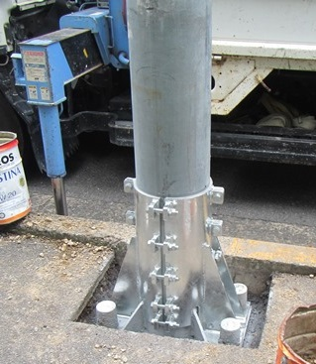
５．補修補強の検討(H28実験）
１）補修補強の位置付け〔定期点検結果（Ⅲ・Ⅳ）の一部が対象〕
更新時期の集中を想定し、予算の平準化^{＊1}を目的とした延命化を視野に補修・補強対策を検討
*1 更新費用（H28実績）：約70万円/基、内部充填補強：約20万円/基
府点検要領付録-8 附属物の対策事例集にも、国の知見を基にした事例（実例）を掲載。
「内部充填補強^{＊2}」「基部の改良などで補強^{＊3}」が実施できれば、一定程度の期間は施設の健全性の保持が可能と考えられる。
＊2
＊3
＜府の実施例：スナップガード＞

Slide 33
５．補修補強の検討(H28実験）
２）検討の必要性
前述の「内部充填補強^{＊1}」は、埋め込み式を対象としているため、ベースプレート式^{※２}に応用できないか、実証実験を実施。
コストも含め有用性が認められれば、補修補強工法に追加する。
※2 緊急点検結果が②経過観察約2,800本の約6割（埋め込み式は約4割）
※1 内部充填補強の概要
実証実験により、補強効果を確認
実験の目的
埋め込み式柱に対する内部充填補強工法の補強効果の確認
ベースプレート式柱に対する内部充填補強工法の適用性の確認

Slide 34
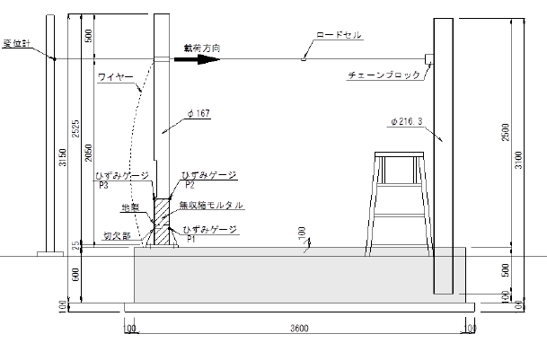
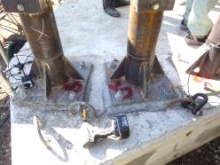
５．補修補強の検討(H28実験）
３）実験概要
実験の概略イメージ
供試体は、切欠きにより断面減少を再現した鋼管に内部充填補強を適用
供試体に水平力（風荷重や、健全部の鋼管耐力相当の荷重など）を載荷
補強照明柱の供試体
反力支柱
変位計（δ）
Ｐ
ﾛｰﾄﾞｾﾙ
無収縮モルタル
半断面切欠
(疑似腐食)
実験イメージ（ベースプレート式）

Slide 35
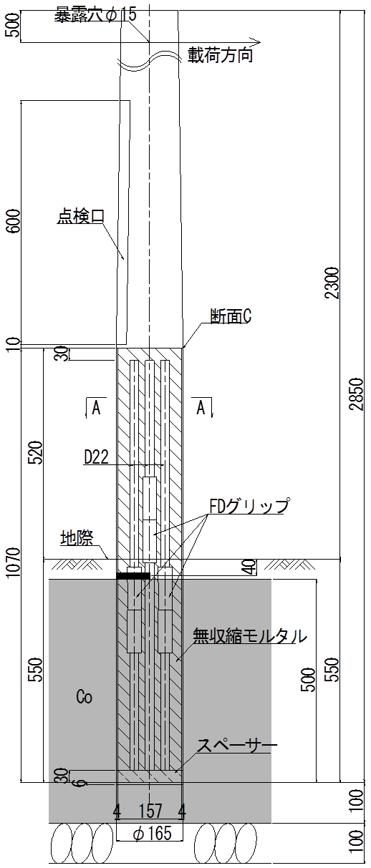
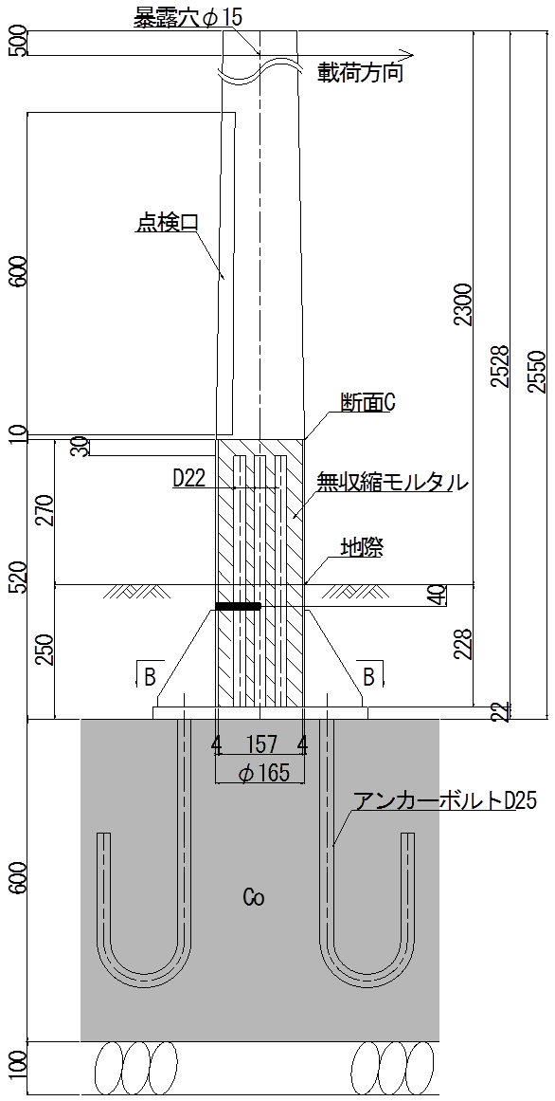
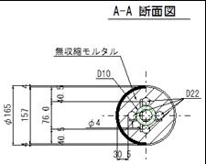
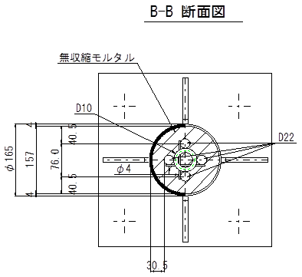
５．補修補強の検討(H28実験）
３）実験概要
供試体の概要
柱：照明柱用テーパーポール(φ165)
切欠：地際-40mm、円周の1/2、幅1.3mm
補強鉄筋：D22-4本
内部充填：超高強度型無収縮モルタル
充填長288mm
充填長500mm
18
充填長185mm
充填長500mm
埋め込み式
ベースプレート式

Slide 36
５．補修補強の検討(H28実験）
３）実験概要
供試体と載荷ケース
今回実験により、補強効果を確認
今後、モニタリングを継続し耐久性を確認
設計荷重で必要な耐力、最大荷重で安全率を確認
供試体区分 |  | 補強 | 初回実験 | 5年後 | 10年後 | 備考
埋め込み式 | ① | 有 | 最大荷重
 | ② | 有 | 設計荷重 | 設計荷重 | 設計荷重 | 10年後以降も継続可能
 | ③ | 有 |  | 設計荷重 | 最大荷重
ベース プレート式 | ④ | 有 | 最大荷重
 | ⑤ | 有 | 設計荷重 | 設計荷重 | 設計荷重 | 10年後以降も継続可能
 | ⑥ | 有 |  | 設計荷重 | 最大荷重
 | ⑦ | 無 | 最大荷重 |  |  | 切欠により損傷を再現したもの
※設計荷重は風荷重（60m/s）相当、最大荷重は健全な鋼管の降伏強度相当

Slide 37
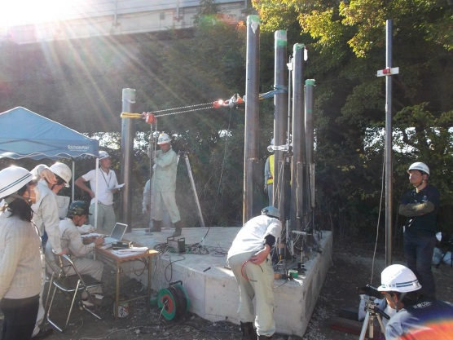
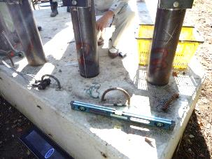
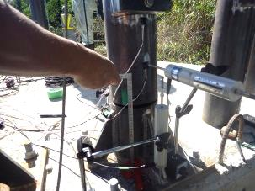
５．補修補強の検討(H28実験）
３）実験概要
実験の状況
埋め込み式
ベースプレート式

Slide 38
５．補修補強の検討(H28実験）
４）実験結果（荷重-変位関係）
補強した供試体では、風荷重時に必要な耐力を確保
ベースプレート式では、埋め込み式に比較して変形が大きい（剛性小）
※ 切欠き部～載荷距離を1,840mmに換算

Slide 39
５．補修補強の検討(H28実験）
４）実験結果（耐荷力及び変形性能の評価）
補強した供試体①②④⑤では、未補強⑦に対して最大耐荷荷重が増加し、供試体①④では、風荷重外力(5.6kN)に対して安全率2.5以上となった。
※埋め込み式で安全率3.9、ベースプレート式で安全率2.5
外力に対する変形量では、埋め込み式②よりもベースプレート式⑤の方が大きいものの、載荷荷重内では変位の急増は見られなかった。
風荷重外力による変形は、健全な標識柱の計算変形量（11.2mm）に対し、埋め込み式①12.4mm、②12.6mm、ベースプレート式⑤19.2mmとなった。
供試体区分 |  | 補強 | 最大載荷 荷重^{※1} | 安全率^{※2} | 最大荷重時 変形量^{※1} | 設計荷重時 変形量^{※3}
埋め込み式 | ① | 有 | 21.8kN^{※4} | 3.9 | 77.4mm | 12.4mm
 | ② | 有 | 5.9kN | 1.0 | 12.9mm | 12.6mm
ベース プレート式 | ④ | 有 | 14.0kN | 2.5 | 63.7mm | 19.2mm
 | ⑤ | 有 | 5.4kN | 1.0 | 21.4mm | －
 | ⑦ | 無 | 4.7kN | 0.8 | 111.3mm | －
※1 ベースプレート式の切欠き部～載荷距離を1,818→1,840mmに換算
※2 風荷重時（風速60m/s）に相当する外力（5.6kN）に対する安全率
※3 風荷重時（風速60m/s）に相当する外力（5.6kN）に対する変形量
※4 実験装置で対応可能な最大荷重を載荷

Slide 40
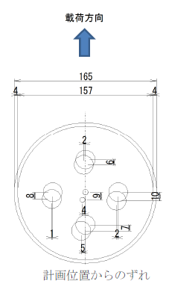
５．補修補強の検討(H28実験）
４）実験結果（特記事項）
実験時挙動について
補強した供試体の載荷過程（5kN未満）において、切欠き部近傍の付着切れが原因と思われる異音が発生した。
供試体への載荷荷重は、実験装置の載荷性能、実験後の供試体を次回の実験で活用することに鑑み、破壊荷重までは実施しなかった。
供試体について
供試体に使用した無収縮モルタルの圧縮試験の結果、設計強度100N/mm²に対し84.2N/mm²であった。
※施工時の練り混ぜ、養生が不十分だったと思われる。
試験後の供試体①を切断し断面確認した結果、配筋位置が載荷方向反対側にずれており、RC断面とした場合の強度評価で、実験値は設計値に対し15%程度過大に出ていると思料される。
上記を含め、材料や施工に起因する誤差が想定されるが、実験結果の安全率（2.0以上）に鑑みると、工法適用に関する評価への影響は限定的と思料される。

Slide 41
５．補修補強の検討(H28実験）
４）実験結果（埋め込み式に対する補強効果の確認）
内部充填補強により、設計荷重（5.6kN/mm²）に対して十分な耐荷力（21.8kN/mm² 安全率3.9）を有していることを確認した。
破壊相当の荷重をかけていないが、P-δ関係は脆性的な曲線を示さず、変形性能の向上を確認した。
施工誤差等の影響は想定されるものの破壊相当の荷重をかけておらず、安全率に相当程度の余裕を有しており、耐荷力・変形性能向上の補強効果を確認できた。
※ 切欠き部～載荷距離を1,840mmに換算

Slide 42
５．補修補強の検討(H28実験）
４）実験結果（ベースプレート式に対する適用性）
内部充填補強により、設計荷重（5.6kN/mm²）に対して十分な耐荷力（14.0kN/mm² 安全率2.5）を有していることを確認した。
埋め込み式に比較して剛性が低いものの、P-δ関係は脆性的な曲線を示さず、変形性能の向上を確認した。
施工誤差等の影響は想定されるものの破壊相当の荷重をかけておらず、安全率に相当程度の余裕を有しており、ベースプレート式への適用性を確認できた。
※ 切欠き部～載荷距離を1,840mmに換算

Slide 43
５．補修補強の検討(H28実験）
４）実験結果（適用にあたっての留意事項）
実構造物への適用にあたっては、損傷部近傍の定着長や損傷程度の目視確認等、実験条件と同程度以上となるよう留意が必要である。
埋め込み式とベースプレート式の構造差異は切欠き部上下の充填高さであり、なかでも載荷距離に占める充填延長の差が剛性及び強度に影響を与えたものと推察できるため、特にベースプレート式の充填長には留意が必要である。
耐久性については、今後実施工する補強構造物の変状や柱の傾き等により確認し、将来の実験（5,10年後）結果により検証を行うこととする。
載荷距離
充填500mm
充填288mm

Slide 44
５．補修補強の検討(H28実験）
４）実験結果（まとめ）
■埋め込み式の照明柱に対する内部充填工法の補強効果を確認した。
■ベースプレート式の照明柱に対する内部充填工法の適用性を確認した。
■ただし、内部充填工法の適用にあたっては、以下の点に留意が必要
損傷程度の確認
損傷部近傍（上下）の充填長の確保
（特に、ベースプレート式）
配筋位置等施工管理
補強した構造物の損傷部の変状や柱の傾きの定期的な確認

Slide 45
５．補修補強の検討(H28実験解析）
９）実験結果と解析
※今回はベースプレート式が対象
■内部充填補強工法により、補強後の変形性能、クリティカルとなる部位について
・実験値と解析値（有限要素解析評価）を以下の関係
で整理した。
①荷重Pと載荷点の変位δの関係
②終局時の変形状態
③荷重Pとひずみεの関係

Slide 46
５．補修補強の検討(H28実験解析）
９）実験結果と解析（途中経過）
有限要素解析モデルの一覧
Model-0
ベースプレート式鋼管柱(切欠なし，充填補強なし)で，損傷がないモデル
Model-1
ベースプレート式鋼管柱(切欠あり，充填補強なし)で載荷試験を実施した切欠モデル
Model-2
ベースプレート式鋼管柱(切欠あり，充填補強有り)で載荷試験を実施した補修補強モデル

Slide 47
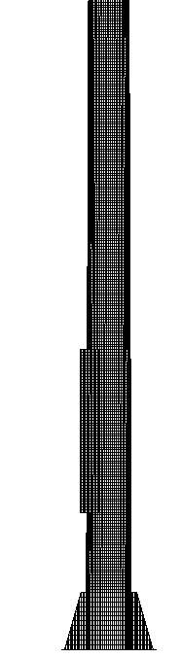
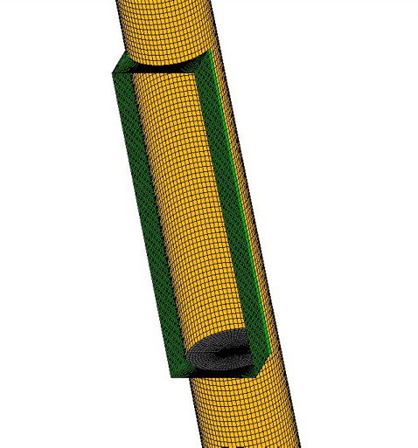
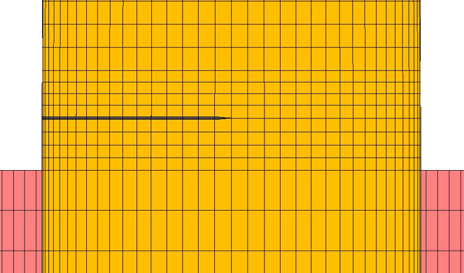
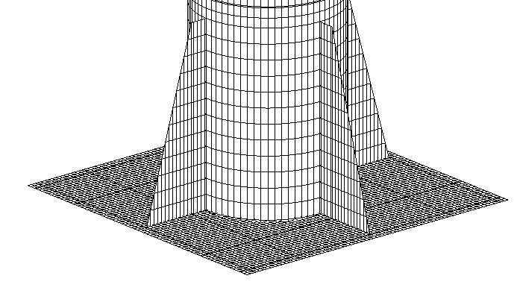
５．補修補強の検討(H28実験解析）
９）実験結果と解析（途中経過）
P
要素分割
切欠き
柱
点検口
充填モルタル
ベースプレート
リブ

Slide 48
５．補修補強の検討(H28実験解析）
９）実験結果と解析（途中経過）
解析モデルの各要素
柱(φ165-147，t=4mm) ：4節点シェル要素
ベースプレート(t=25mm) ：4節点シェル要素
リブ(t=15mm) ：4節点シェル要素
充填モルタル ：8節点ソリッド要素
補強鉄筋(D22) ：2節点トラス要素
各要素の境界
柱と充填モルタル ：節点共有
充填モルタルと補強鉄筋 ：節点共有
境界条件
ベースプレートを固定しているボルト位置，充填コンクリート底部において，全方向固定
柱の載荷位置とx方向のみタイイングした点に荷重を載荷

Slide 49
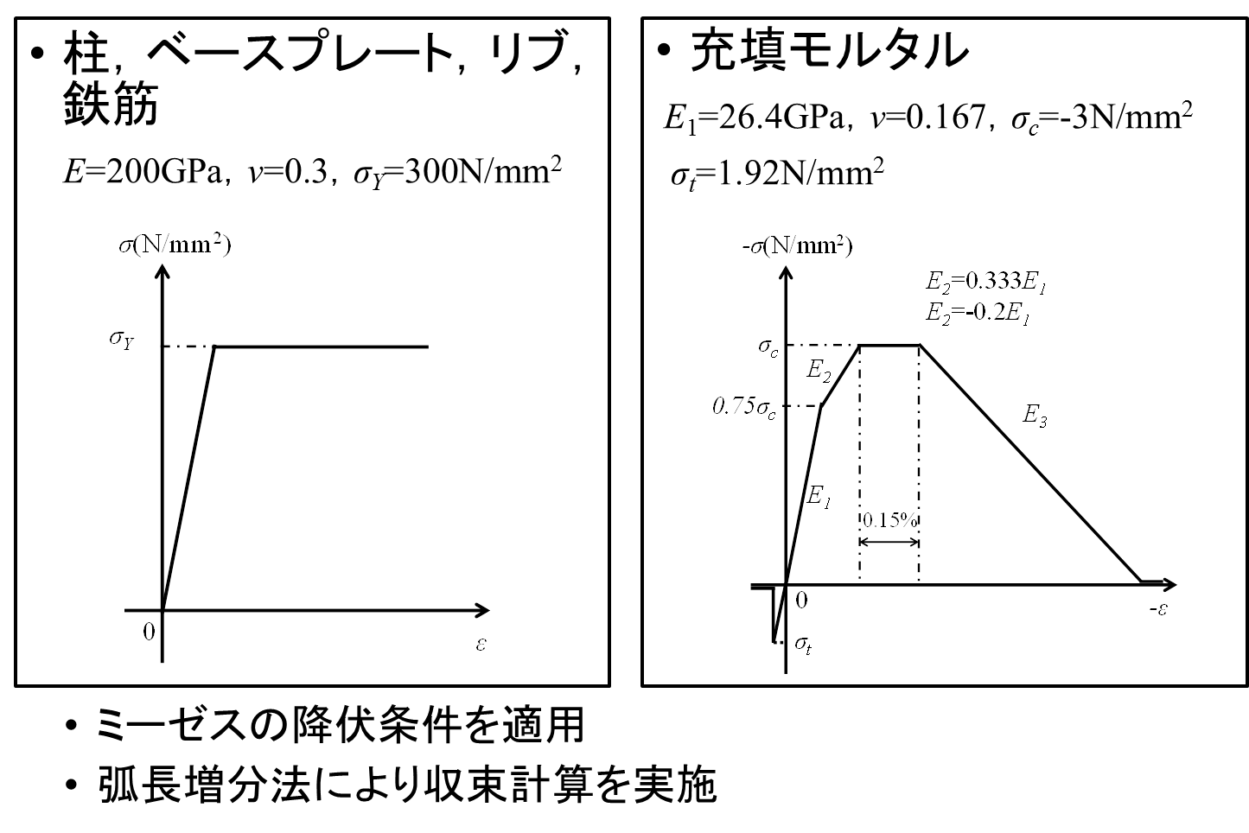
５．補修補強の検討(H28実験解析）
９）実験結果と解析（途中経過）
材料特性

Slide 50
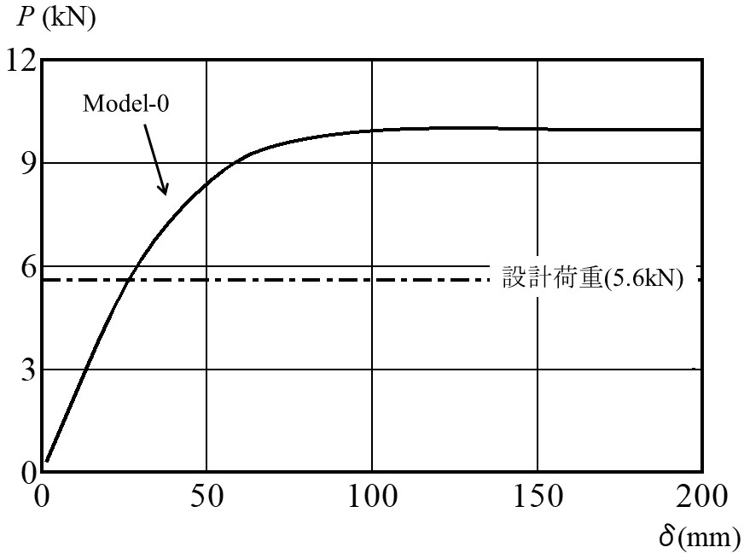
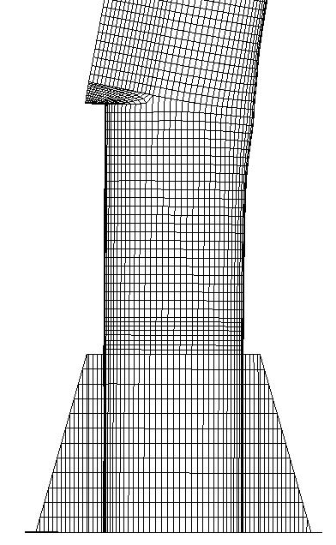
５．補修補強の検討(H28実験解析）
９）実験結果と解析（途中経過）
Model-0の解析結果（損傷がないモデル）
荷重Pと載荷点の変位δの関係
終局時の変形状態(2倍)
損傷
設計荷重の2倍程度の終局強度
点検口下部で損傷し終局を迎えた．

Slide 51
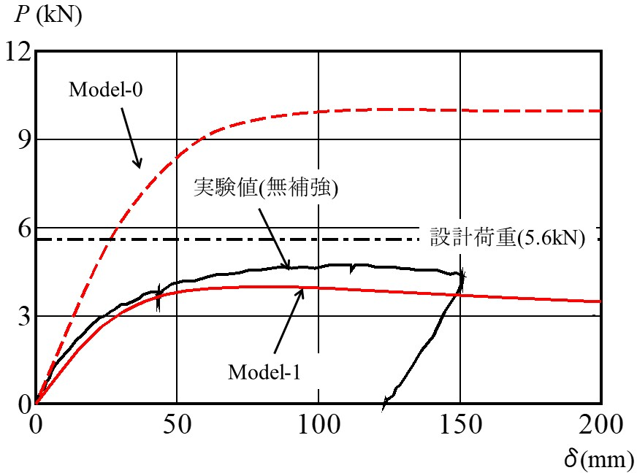
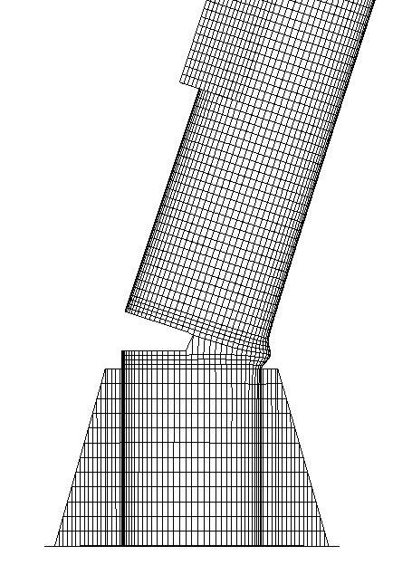
５．補修補強の検討(H28実験解析）
９）実験結果と解析（途中経過）
Model-１の解析結果（切欠モデル）
荷重Pと載荷点の変位δの関係
終局時の変形状態(2倍)
損傷
解析値と実験値の初期のP-δ関係は一致した．
最大荷重は解析値の方が実験値よりも小さくなった．
損傷個所は，解析値と実験値で一致した．

Slide 52
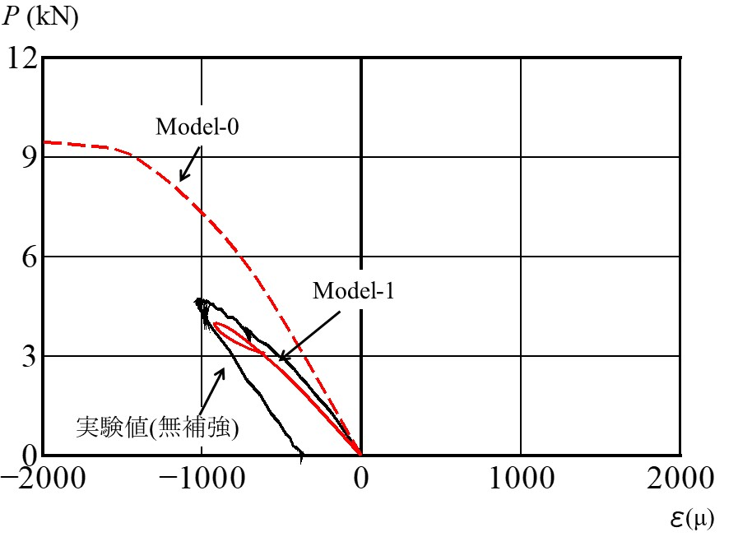
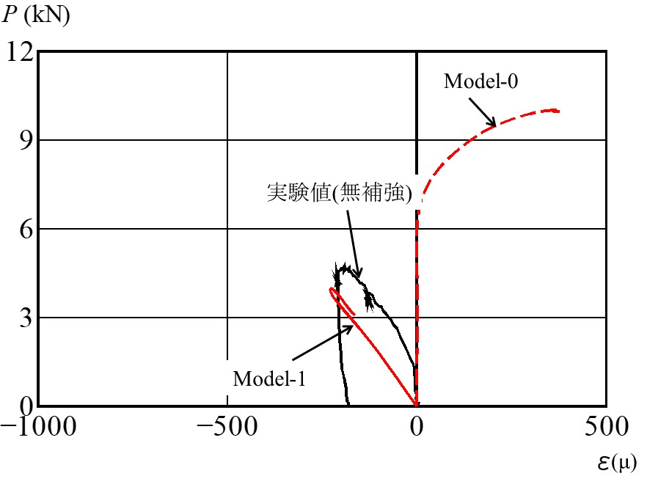
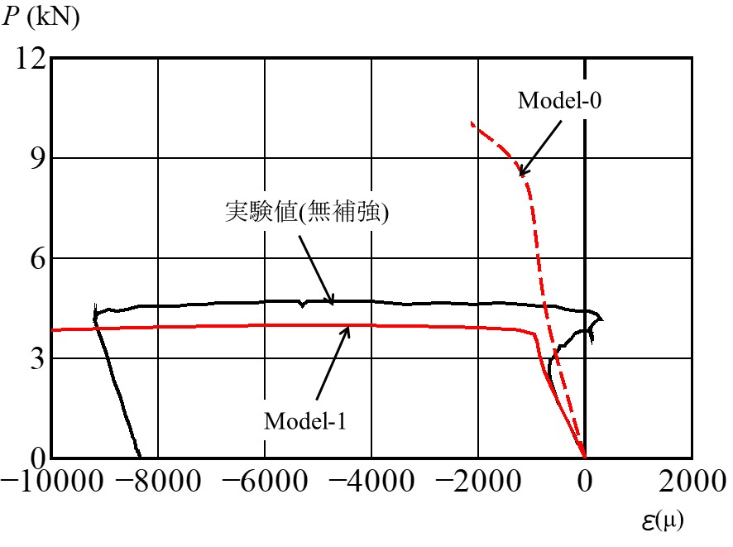
５．補修補強の検討(H28実験解析）
９）実験結果と解析（途中経過）
Model-１の解析結果（切欠モデル）
P
荷重Pとひずみεの関係
P
③
①
P
①
③
⑤
②
④
⑤

Slide 53
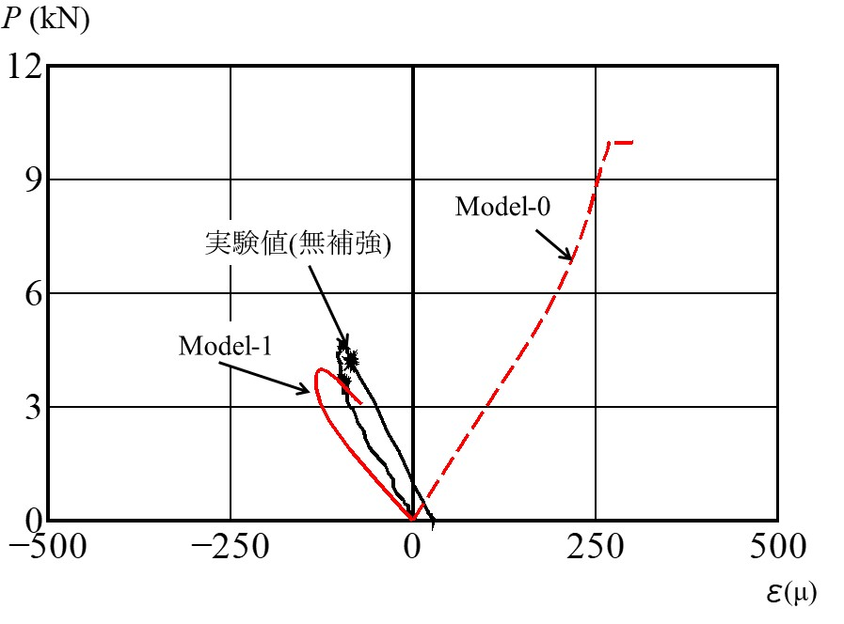

５．補修補強の検討(H28実験解析）
９）実験結果と解析（途中経過）
Model-１の解析結果（切欠モデル）
荷重Pとひずみεの関係
P
P
②
④
荷重が小さい範囲では，解析値のP-ε関係はほぼ一致した．
切欠を設けた位置の上側のP-ε関係は，損傷がない場合のP-ε関係と正負が反転する傾向が見られた．

Slide 54


５．補修補強の検討(H28実験解析）
９）実験結果と解析（途中経過）
Model-２の解析結果（補修補強モデル）
荷重Pと載荷点の変位δの関係
終局時の変形状態(2倍)
損傷
解析値と実験値の初期のP-δ関係は一致した．
最大荷重は解析値の方が実験値よりも小さくなった．
補修補強モデルの解析値の最大値と損傷位置は，損傷がないモデルと同様であった．

Slide 55



５．補修補強の検討(H28実験解析）
９）実験結果と解析（途中経過）
Model-２の解析結果（補修補強モデル）
荷重Pとひずみεの関係
P
P
①
③
P
①
③
⑤
②
④
⑤

Slide 56


５．補修補強の検討(H28実験解析）
９）実験結果と解析（途中経過）
Model-２の解析結果（補修補強モデル）
荷重Pとひずみεの関係
P
P
④
②
荷重が小さい範囲では，解析値のP-ε関係は同様な傾向であった．
充填モルタルにより，解析のひずみの値は，損傷がないモデルに近づいた．

Slide 57
５．補修補強の検討(H28実験解析）
９）実験結果と解析（途中経過）
まとめと今後の予定
■まとめ
最大荷重が異なるものの、有限要素解析によって，切欠を設けたモデルおよび補修補強したモデルの再現ができ、補修補強の効果が検証出来た。

Slide 58
５．補修補強の検討(H28実験解析）
10）実験結果と解析（途中経過）
■内部充填補強後の耐用年数の考え方について
問題点
耐久性の観点から腐食進行が問題
１）補修した位置で腐食の進行
２）新たな位置（コンクリートの天端など）での腐食の進行
３）アンカーボルトの腐食
解決方法
今後、5年後，10年後の試験で判明していくが、
１）損傷の状態を変化させた場合の解析を実施
有限要素解析で限界管理水準を設定する。
２）詰めたコンクリート上部が、開口部からも確認が可能。
日常の点検により比較的維持管理が容易
３）目視により腐食状況の判断可（根巻なしの場合）

Slide 59



５．補修補強の検討
11）施工上の問題点
■埋め込み式内部充填工法の問題点
鉄筋がはいらない
H=660
1000 必要

Slide 60
５．補修補強の検討
12）今後の予定
まとめと今後の予定
■今後の予定
内部充填補強工法により補強した柱の耐久性については、将来の実験（5,10年後）結果により検証を行うこととしているが、事前に補修補強後の腐食を想定した、限界管理水準を見極めたい。
今後、埋め込み式の試験体に対する有限要素解析を実施する。
地下配線等が原因により、施工困難なところの施工について、今後無収縮モルタルを充填した補強工方法を実験する。

Slide 61






５．補修補強の検討(H29実験)
13）供試体の概要 埋め込み式
柱：照明柱用テーパーポール(φ165)
切欠：地際-40mm、円周の1/2、幅1.3mm
補強鉄筋：D22-4本
内部充填：超高強度型無収縮モルタル
ケース１
ケース２
ケース３
Ｄ３８・１本
Ｄ２５・２本
（引張方向に対し並行配置）
Ｄ２５・２本
（引張方向に対し直交配置）
充填長288mm
充填長185mm
充填長500mm
充填長500mm
載荷方向
載荷方向
載荷方向
ベースプレート式

Slide 62




５．補修補強の検討(H29実験)
13）供試体の概要 ベースプレート式
柱：照明柱用テーパーポール(φ165)
切欠：地際-40mm、円周の1/2、幅1.3mm
補強鉄筋：D22-4本
内部充填：超高強度型無収縮モルタル
ケース４
ケース５
Ｄ２５・２本
（引張方向に対し並行配置）
Ｄ２５・２本
（引張方向に対し直交配置）
充填長288mm
充填長288mm
充填長185mm
充填長185mm
充填長500mm
充填長500mm
載荷方向
載荷方向
ベースプレート式
埋め込み式

Slide 63
５．補修補強の検討(H29実験)
13）供試体の概要
供試体と載荷ケース
供試験体
載荷ケース
設計荷重 ２回載荷
側面部に風荷重（最大瞬間風速60ｍ／秒）を受けた場合の集中荷重
を載荷する。
破壊荷重 １回載荷
供試体の限界状態を確認するため破壊が確認できるまで載荷する。
柱：照明柱用テーパーポール(φ165)
切欠：地際-40mm、円周の1/2、幅1.3mm
補強鉄筋：別添
内部充填：超高強度型無収縮モルタル
（設計基準強度（材齢28日）100Ｎ/mm2）

Slide 64

５．補修補強の検討(H29実験）
14）実験概要
実験の概略図
（埋め込み式の場合）
補強照明柱の供試体
反力支柱
変位計（δ）
ﾛｰﾄﾞｾﾙ
Ｐ
無収縮モルタル
半断面切欠
(疑似腐食)

Slide 65





５．補修補強の検討(H29実験)
14）実験概要
実験の状況
載荷試験状況
埋め込み式
変位計、ひずみ計
変位計、ひずみ計取り付け状況
ベースプレート式試験後切り欠き部
鉄筋、モルタル補強状況

Slide 66

５．補修補強の検討(H29実験)
15）実験結果と設計照査（荷重-変位関係）
・内部充填補強により、設計荷重（最大瞬間風速60ｍ／秒）に対して十分な耐荷力を有していることを確認した。
・鉄筋を直交配置した供試体は降伏とみられる変位急増後においても荷重の増加がみられた。
・設計荷重における変位量は、事前の設計照査より計算した曲げ耐力の大小関係と同じ結果となった。
最大瞬間風速60ｍ／秒
設計荷重5.6（5.05）kN/m2

Slide 67
５．補修補強の検討(H29実験)
15）実験結果と設計照査（一覧）
実験ケース | ケース１ | ケース２ | ケース３ | ケース４ | ケース５
 | 土中式 Ｄ３８・１ 中心配置 | 土中式 Ｄ２５・２ 平行配置 | 土中式 Ｄ２５・２ 直交配置 | ＢＰ式 Ｄ２５・２ 平行配置 | ＢＰ式 Ｄ２５・２ 直交配置
断面図
最大載荷荷重(kN) | 17.2 | 15.7 | 17.5 | 15.5 | 16.7
設計荷重(kN) | 5.05 | 5.05 | 5.05 | 5.05 | 5.05
最大載荷荷重時変位（mm） | 159.9 | 148.4 | 179.1 | 205.1 | 240.0
設計荷重時変位（mm） | 21.8 | 28.4 | 19.5 | 30.7 | 32.0
変形に対する安全率 （1/2BP幅/（GL+3.8ｍ換算変位）） | 2.2 | 1.7 | 2.5 | 1.6 | 1.5
限界状態設計法 照査値≦1.0 | 0.972 | 0.994 | 0.700 | 0.994 | 0.700
判定 | OK | OK | OK | OK | OK

Slide 68

５．補修補強の検討(H29実験)
16）使用限界状態の設定
設計荷重時GL+3.8m換算変位（mm）
ケース１ | ケース２ | ケース３ | ケース４ | ケース５
41.4<92.5 OK | 54.0<92.5 OK | 37.1<92.5 OK | 57.6<92.5 OK | 60.8<92.5 OK
( ) 2.0m

Slide 69
５．補修補強の検討(H29実験)
17）実験結果（結果と考察）
変形に対する安全性
本実験のすべての供試体において、設計荷重載荷時（風速60m/s相当）のGLより3.8m（建築限界）位置に換算した変位はベースプレート幅内に収まる結果となった。
土中式とベースプレート式の比較
土中式の方が高い補強効果を示した。これはベースプレート式に比べ土中式の補強範囲が大きいためと考えられる。
鋼管発生ひずみ
鋼管のひずみの大小関係は土中式とベースプレート式それぞれにおいて曲げ耐力の大小関係と同じ関係となっている。

Slide 70
５．補修補強の検討(H29実験)
18）実験結果（まとめ）
■埋込み式３ケース及びベースプレート式２ケースの照明柱に対する内部充填工法の補強効果を確認した。
■ただし、内部充填工法の適用にあたっては、以下の点に留意が必要
損傷程度の確認
損傷部近傍（上下）の充填長の確保
（特に、ベースプレート式）
配筋位置等施工管理
モルタル配合による品質管理
補強した構造物の損傷部の変状や柱の傾きの定期的な確認

Slide 71
６．点検更新計画の検討
１）維持管理の現状
経緯
過去、道路照明灯は定期点検を実施しておらず、日常点検（目視点検）結果等により損傷・不具合発見後の補修を実施してきた。
平成28年2月14日に発生した照明灯倒壊事案を受けて実施した緊急点検の結果、標識、照明あわせて約24,000基のうち、177基で判定③（撤去もしくは補修・補強が必要な損傷）、3,290基で判定②（経過観察が必要な損傷）を確認した。
判定③は撤去済み、判定①（異常なし）は順次点検、判定②は順次更新を実施する方針。
施設 | 点検数 | 判定① 異常なし | 判定② 経過観察 | 判定③ 撤去・補修補強
照明灯 | 17,708 | 14,802 | 2,752 | 154
標識 | 6,344 | 5,783 | 538 | 23
合計 | 24,052 | 20,585 | 3,290 | 177
数量を修正する

Slide 72
６．点検更新計画の検討
２）点検計画（大阪府道路附属物点検要領 H28.4）
平成28年4月に大阪府道路附属物点検要領（以下、点検要領）を策定。
法定された門型標識等は、5年に1回の頻度で実施し、それ以外の標識、照明灯は10年に1回（詳細点検の5年後に中間点検）の頻度で実施。
判定①となった照明灯の初回の定期点検について、予算制約があるため実現可能な複数年（概ね5年）に分割し、建設年次の古い施設から※順次点検を実施する予定。
※ 緊急点検結果の傾向分析（平成28年度第1回道路・橋梁等部会で報告）の結果、「設置場所、設置地域、基礎形式、根巻状況」別の評価では、判定区分に顕著な傾向はみられず、建設年次が古くなるに従い、判定①⇒判定②⇒判定③へ移行する状況。
点検要領に基づく判定区分と緊急点検との対応
区分 |  | 状態 | 対策 | 緊急点検※
Ⅰ | 健全 | 機能に支障が生じていない |  | 判定①
Ⅱ | 予防保全段階 | 機能に支障が生じていない | 状況に応じて、監視や対策
Ⅲ | 早期措置段階 | 機能に支障が生じる可能性 | 5年以内の計画的な更新・補強等 | 判定②
Ⅳ | 緊急措置段階 | 機能に支障が生じている | 緊急に更新・補強等 | 判定③
※ 点検要領と緊急点検の区分は一致しない場合あり

Slide 73
６．点検更新計画の検討
３）更新計画（大阪府都市基盤施設長寿命化計画）
平成27年3月に策定した大阪府都市基盤施設長寿命化計画では、耐用年数（30年）を超過した照明柱を対象に詳細点検を実施し、異常があった場合に更新を行うフローを作成。
現在は、点検要領による点検結果に基づき更新を判定。
点検結果に基づく更新判定
区分 | 対策
Ⅰ | －
Ⅱ | 状況に応じて、監視や対策
Ⅲ | 5年以内の計画的な更新・補強等
Ⅳ | 緊急に更新・補強等
道路照明灯更新判定フロー

Slide 74
６．点検更新計画の検討
４）課題と検討内容
課題
緊急点検において、判定②とした照明柱に加え、更新が必要となる施設数量がいつの時点にどれだけ発生するか、現時点で不明。
検討内容
将来、更新が必要となる施設数量及びその更新費用の推定が必要。

Slide 75
６．点検更新計画の検討
５）更新施設数量の推定
前提条件
大阪府が管理する照明柱を対象に検討。
緊急点検のデータを活用※し、将来、更新が必要となる数量を推定
※これまで定期点検を実施してきておらず、損傷の経時変化データがないため
検討方法
緊急点検データを活用し、経年により更新が必要な照明柱の損傷（判定②＋判定③）の発生確率を設定
今後、更新対象となる照明柱の施設数量を推定

Slide 76
６．点検更新計画の検討
５）更新施設数量の推定
発生確率の設定（１）
緊急点検データについて、横軸に経過年数、縦軸に更新が必要な損傷判定（②＋③）の発生確率をプロット（生データ）
次に、生データでは、経過年数によってデータ数にばらつきがあるため、信頼性向上のため移動平均（5年）データを設定
近似曲線を設定すると、経過年数45年頃から発生確率が低下しており、これは経過年数が大きいほど更新済の柱が多い事が原因と推察できる。
⇒発生確率に上昇傾向が確認できる45年までのデータにより推計する
低下傾向（更新済の
影響と考えられる）
データ数が少なく
信頼性が低い
損傷（②+③）発生確率
データ数（本）
経過年数

Slide 77
６．点検更新計画の検討
５）更新施設数量の推定
発生確率の設定（２）
経過年数45年以内のデータを活用し、発生確率を線形近似式及び指数近似式により設定したところ、同期間において、R^{2※}が0.8を超える高い相関を確認した。
以下、上記近似式により、更新計画の推定を行うこととした。
※一般に、決定係数Ｒ²が0.8を超えると相関が高いとされている
y = 0.0209e^{0.0624x}
R² = 0.8355
62年で100%
y = 0.0072x - 0.0482
R² = 0.8692
45年
損傷（②+③）発生確率
経過年数

Slide 78
６．点検更新計画の検討
５）更新施設数量の推定
更新必要本数の推定
更新が必要となる照明柱の数は、H30～32年度は、緊急点検で発見した判定②2752本を含む年間1000～1500本程度。H33年度以降は、年間100～600本で推移。
設定年度

Slide 79
６．点検更新計画の検討
６）更新費用の推定
前項で推定した照明柱の更新に必要な費用※は、H30～32年度は、年間7～11億円程度、H33年度以降は、年間1～4億円程度となる。
※70万円/本として試算
設定年度

Slide 80
６．点検更新計画の検討
７）更新施設数量及び更新費用の推定結果
今回、線形近似および指数近似により更新が必要となる照明柱の施設数、その更新費用を算出した。
これまで、計画的な点検及び更新を実施してこなかったため、当面３年間に7～11億円/年の更新費用が必要となる見込み
また、H33年以降も更新が必要となる損傷が予想され、約1～4億円/年の更新費用が必要となる見込み。
CASE１ 線形近似による更新費用（H30年度以降30年間）
施設 | H30～32 | H33～59 | 合計
更新本数 | 3,131本（1,044本/年） | 4,296本（159本/年） | 7,427本
更新費用 | 22億円（7億円/年） | 30億円（1億円/年） | 52億円
CASE２ 指数近似による更新費用（H30年度以降30年間）
施設 | H30～32 | H33～59 | 合計
更新本数 | 4,400本（1,467本/年） | 8,783本（325本/年） | 13,183本
更新費用 | 31億円（10億円/年） | 61億円（2億円/年） | 92億円

Slide 81
６．点検更新計画の検討
８）更新計画の立案について
緊急点検データを活用し、照明柱の更新に必要となる費用の試算を行ったところ、多額の予算が必要となることを確認した。
特に、平成30年度以降の当面３年間では、7～11億円/年の更新費が必要となる。
平成28年2月14日に発生した本府管理の照明柱の倒壊では、幸いにも負傷者等がなかったが、全国的には重症者がでた倒壊事例も存在しており、府民の安全・安心を確保するためには、早急な対策が求められる。
今回の試算では、現存している照明柱の緊急点検データのみから検討しており、更新済みのデータが蓄積されていないこと、緊急点検と点検要領が完全には一致していないこと などを踏まえ、更なる検討を加える必要があるため、今後の定期点検結果や更新データを蓄積し、更新計画の精度向上をはかる必要がある。

Slide 82
６．点検更新計画の検討
9）補修補強・更新及び点検計画の立案について
■補修補強・更新及び点検計画の立案
照明灯
 | 点検又は、補修補強・更新 | 対策・点検年次 | 備考
判定① | 道路付属物定期点検 要領に基づく点検 | Ｈ２８～Ｈ３７ （10年で１巡） | ※建設年次の古い順に点検を実施 ※他に共架式の点検あり
判定② | 補修補強 | Ｈ２８～Ｈ３２ （5年を目途） | ※年間平均５０～６０基/事務所
 | 更新 |  | ※年間平均３０～４０基/事務所
標識
 | 点検又は、補修補強・更新 | 対策・点検年次 | 備考
判定① | 道路付属物定期点検 要領に基づく点検優先② | H２８～H３７ （10年で１巡） | ※判定①は建設年次の古い順 に点検を実施。 ※判定②はH32までに点検を実施。
判定② | 道路付属物定期点検 容量に基づく点検優先①

Slide 83
６．点検更新計画の検討
10）現在の更新、補修補強状況と今後の予定
照明灯
（単位：基）
 |  | Ｈ２８ | Ｈ２９ | Ｈ３０ | Ｈ３１ | Ｈ３２ | 計 | Ｈ３３～
工事 | 補修補強 | 0 | 0 | 526 | 557 | 586 | 1,669 | ・第Ⅰ期の補修補強柱は１０年以内に更新を実施
 | 更新 | 88 | 190 | 268 | 253 | 284 | 1,083 | ・定期点検により、判定Ⅳは緊急対応、判定Ⅲは点検後５年を目途に撤去、更新（補修補強）
 | 計 | 88 | 190 | 794 | 810 | 870 | 2,752
点検 |  | 平成２８年度～３７年度の１０年間で定期点検を一巡する。（照明灯数：約２３０００灯）
標識
 |  | Ｈ２８ | Ｈ２９ | Ｈ３０～ | 計
点検 | 門型等 | 163 | 126 | 7 | 296 | ・門型標識は５年に１回で法定化、その他は平成２８年度～３７年度の１０年間で定期点検を一巡する。 ・定期点検により、判定Ⅳは緊急対応、判定Ⅲは点検 後５年を目途に撤去または、補修補強・更新を実施する。
 | Ｆ、逆Ｌ等 | 5 | 0 | 2,924 | 2,929
 | 単柱等 | 0 | 0 | 3,029 | 3,029
 | 共架式 | 0 | 0 | 90 | 90
 | 計 | 168 | 126 | 6,050 | 6,344

Slide 84
７．まとめ（審議いただきたい事項）
１．H29実施の補修補強の検討内容につ
いて

